Slide 1


Государственное бюджетное учреждение дополнительного образования
Центр психолого-педагогической, медицинской и социальной помощи
Выборгского района Санкт-Петербурга
Костромской проспект, дом 7
  Тел. (812) 553-18-75

Slide 2

Сказка в работе учителя-дефектолога.
Светлова М.Ю.
учитель-дефектолог
Санкт-Петербург
2022

Slide 3

Основные понятия сказкотерапии. Методологические обоснования.
Сказкотерапия - метод, использующий сказочную форму для интеграции личности, развития творческих способностей, совершенствования взаимодействия с окружающим миром.
Источниками концепции сказкотерапии стали работы Л.С. Выготского, Д.Б. Эльконина, исследования и опыт Б. Беттельхейма, терапия историями Р. Гарднера , работы Э.Фромма, Э.Берна, идеи К. Г. Юнга, позитивная терапия притчами и историями Н.Пезяшкина, исследования детской субкультуры М. Осориной, психотерапевтические сказки и идеи А.Гнездиловой, работы Т. Зинкевич-Евстигнеевой и др.
В последнее время к методу сказктерапии тяготеет все больше специалистов: психологов, психотерапевтов, дефектологов, воспитателей и др. Появились сказкотерапевтические программы Г. Азовцевой, А. Лисициной, Т. Речицкой.

Slide 4
Функции сказок
Тексты сказок вызывают интенсивный эмоциональный резонанс как у детей, так и у взрослых. Образы сказок обращаются одновременно к двум психическим уровням – к уровню сознания и подсознания, что создает особые возможности при коммуникации.
Концепция сказкотерапии основана на идее ценности метафоры как носителя информации.
В сказке в символической форме содержится информация об окружающем мире
Сказки возвращают ребенка в состояние целостного восприятия мира. Они дают возможность мечтать, активизируют творческий потенциал, передают знания о мире и человеческих возможностях.
Сказки разделяют на традиционные (народные) и авторские (художественные).

Slide 5
Актуальность
Актуальной проблемой педагогики является постоянный рост числа детей с нарушениями в развитии. В настоящее время, особо остро становится проблема поиска новых, эффективных направлений оказания коррекционной помощи таким детям. Задержка развития у детей характеризуется недостаточно высоким уровнем сформированности всех основных мыслительных операций: анализа, синтеза, обобщения, абстракции, переноса. Также характерной особенностью для них является слабость волевых процессов, эмоциональная неустойчивость, импульсивность либо вялость и апатичность. Недостаточен уровень сформированности общей способности к обучению. Для игровой деятельности многих характерно неумение без помощи взрослого развернуть совместную игру в соответствии с замыслом. Поэтому детям так необходимо взаимодействие с использованием сказочной метафоры.

Slide 6
Сказка в работе учителя-дефектолога
Новой технологией в коррекции детей с ОВЗ в последнее время стала сказкотерапия.
Исследования показывают что сказочная метафора воздействует непосредственно на бессознательное, минуя барьеры, которые ставят перед специалистом недостаточно развитый интеллект ребенка. Причем воздействие метафор оказывается глубинным и удивительно устойчивым. Метафорическое, сказочное воздействие активизирует ресурсы личности, выводит ребенка на путь самостоятельных открытий.
Язык метафор, образов активизирует «пробуждает» сознание ребенка, открывает новые возможности его взаимодействия с окружающим миром, делает более глубоким контакт специалиста и ребенка.

Slide 7
Цель и задачи учителя-дефектолога
Цель – создание условий для развития познавательной деятельности детей дошкольного возраста.
Цель раскрывается через следующие группы задач:
Обучающие: формирование соответствующих возрасту навыков игровой деятельности (освоение игры по правилам, сюжетно-ролевой игры), а также элементов учебной деятельности; формирование диалогической и монологической форм речи; уточнение, обогащение и систематизация словаря, на основе ознакомления с фольклором; формирование элементарных математических представлений и понятий, соответствующих возрасту; освоение предметно-практической деятельности, способствующей выявлению разнообразных свойств в предметах, а также пониманию отношений между предметами (временных, пространственных, количественных); освоение продуктивных видов деятельности (конструирование, лепка, аппликация, работа с природным материалом), способствующих сенсорному, умственному, речевому развитию ребенка; формирование представлений об окружающим мире;
Развивающие: развитие произвольного внимания; развитие навыков саморегуляции; развитие воображения.
Воспитательные: воспитание нравственных качеств по отношению к окружающим (доброжелательность итд); воспитание и развитие художественного вкуса по отношению к литературе и к чтению (а именно к сказкам);

Slide 8
Технология разработки занятия
Гипотеза: использование сказочной метафоры и проигрывание на занятии различных сказочных сюжетов создаёт оптимальные условия для развития познавательной деятельности у детей с ОВЗ.
Предметные результаты: овладение элементарными математическими представлениями в соответствии с параметрами возрастной нормы; овладение навыками диалогической речи;применять усвоенные знания и способы деятельности для решения новых познавательных задач, предлагать собственный замысел конструктивной деятельности и воплощать его в рисунке, поделке, модели и т. д; уточнение и расширение представлений о свойствах предметов (цвет, форма, величина);уточнение и расширение представлений об окружающем мире;
Личностные результаты:совершенствование развития заинтересованности в деятельности, частичное формирование навыка самоконтроля; совершенствование умения ориентироваться в правилах и нормах культуры поведения и общения; совершенствование развития эмоциональной отзывчивости.

Slide 9
Технологическая схема занятия
Этап | Название этапа | Содержание
Подготовительный этап | Разработка занятия | - определение цели и задач занятия - разработка содержания занятия - подбор дидактического материала для занятия
Основной этап | Структура занятия | - Пересказ сказки с использованием фигурок героев (персонажей сказки) - Ответы на вопросы по сказке - Физминутка/пальчиковая гимнастика - Упражнение на развитие конструктивного праксиса - Упражнение на развитие графического праксиса /мелкой моторики Подведение итогов
Аналитический этап | Анализ результатов занятия | - Сравнение полученных результатов с предполагаемыми - внесение изменений и дополнений

Slide 10
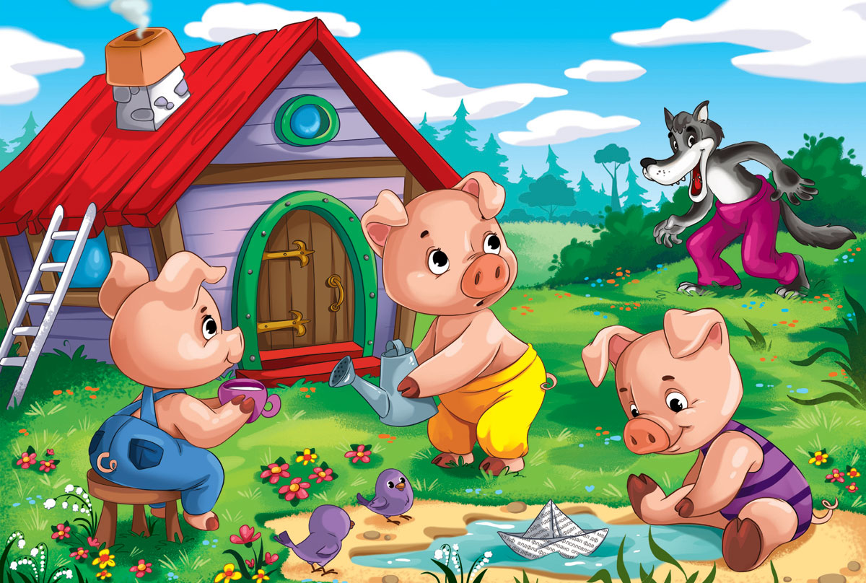
Тема занятия: «Три поросенка»

Slide 11
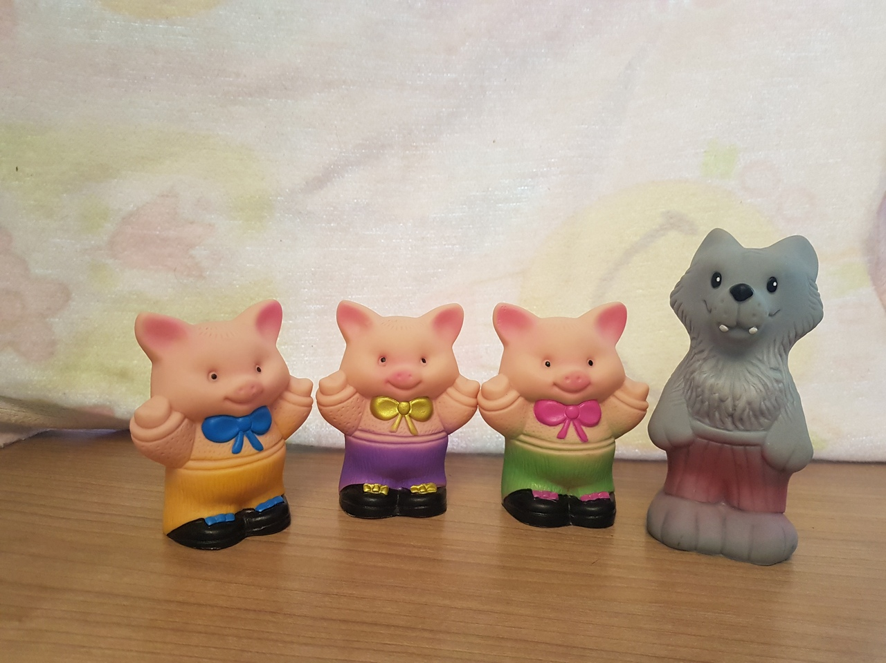
Пересказ сказки с использованием фигурок героев.

Slide 12
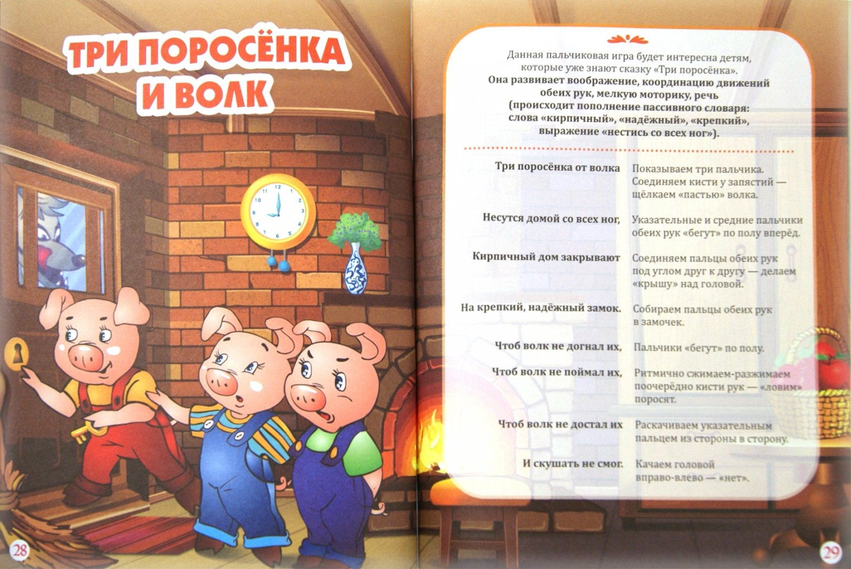

Slide 13
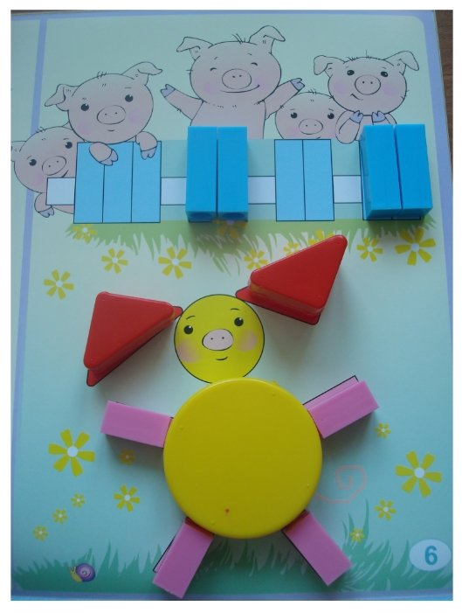
Развитие конструктивного праксиса (блоки Дьенеша, палочки Кюизенера)

Slide 14
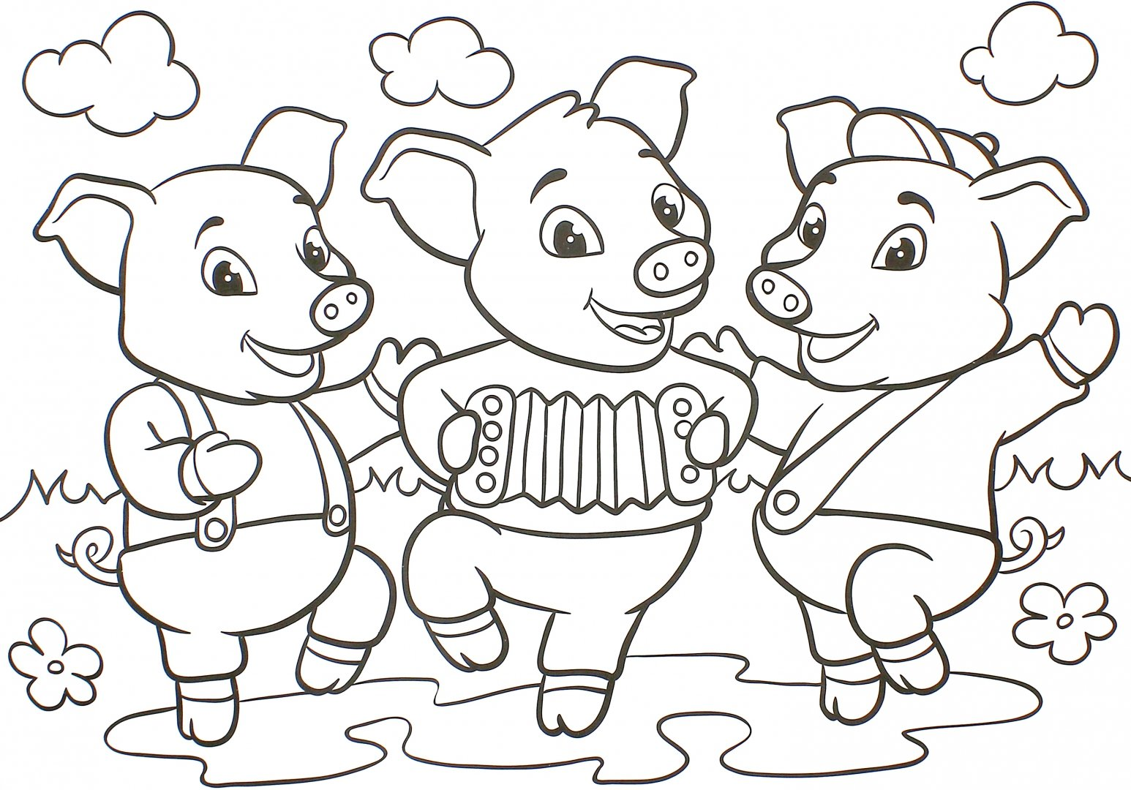
Развитие графического праксиса

Slide 15

Спасибо за внимание!

